Slide 1
주제 : 캐릭터 애니메이션 파쿠르 시스템 5주차
발표자 : 김정환

Slide 2
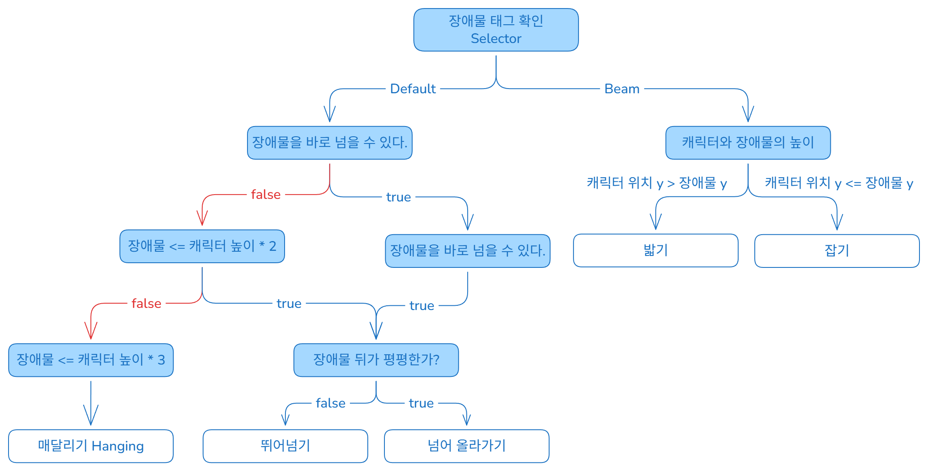
펄어비스 2026 여름 인턴십
이번 주 작업 내역
지형 인식과 인식 결과 처리 분리
기존엔 지형 인식 과정에서 예상되는 행동까지 판단해서 전달
캐릭터의 상태가 세분화하면서 상태, 장애물 따라 기존 판단 결과를 번복하고
캐릭터의 현재 상태, 위치에 따라 새로 행동을 찾아야 하는 상황이 발생
문제 원인 :
- 지형 인식과 행동 선택이 같은 곳에서 이루어 지는 것이 문제
이렇게 되면 상태가 늘어남에 따라 지형 인식 로직에서 수정을 하거나, 현재처럼 적용 전에 번복하는 상황이 반복
해결 방법 :
이 부분을 해소하기 위해 지형 인식과 처리를 분리 작업을 진행
Beam Stand -> Landing Idle
번복 전
번복 후
Default 지형에 대해 Vault Low 결과
Vault Low 결과를 무시하고, 현재 상태와 지형의 높이에 따라 다른 모션 선택

Slide 3
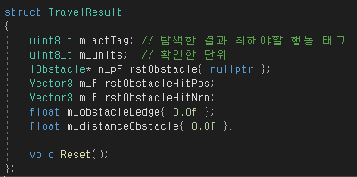
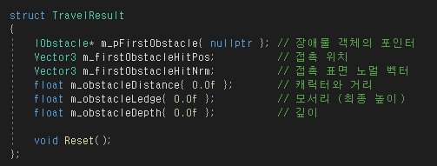
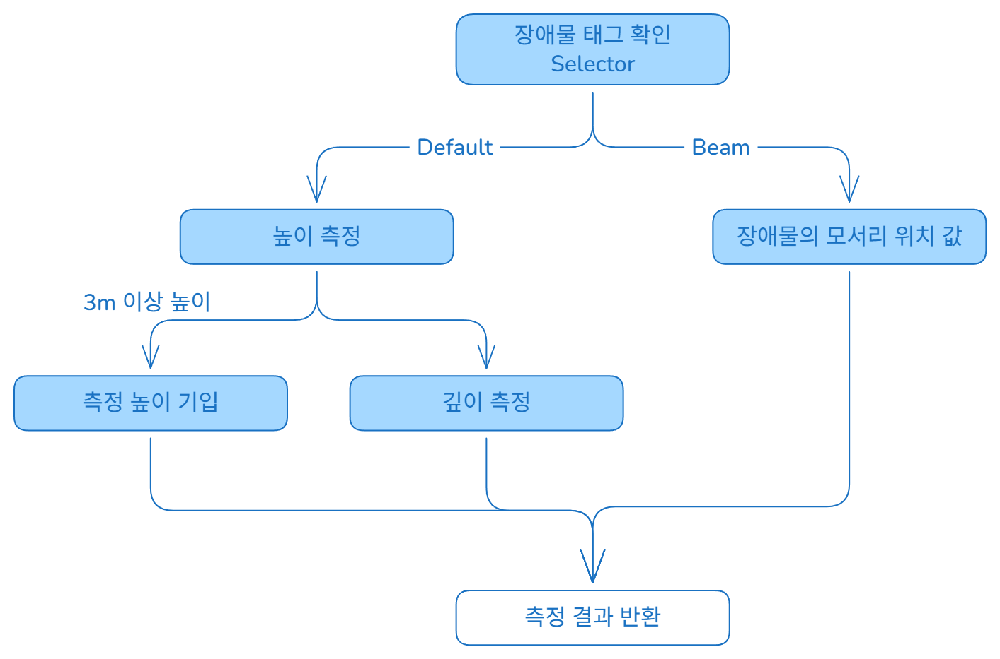
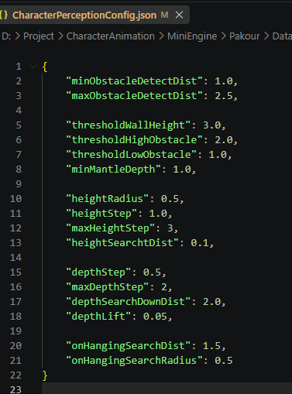
펄어비스 2026 여름 인턴십
이번 주 작업 내역
지형 인식과 인식 결과 처리 분리
지형 인식에선 행동 유형 대신 인지한 지형에 대한 정보를 제공
장애물 포인터, 최초 접촉 위치, 파악한 모서리 위치(높이), 장애물의 깊이
인식 처리 파트(CharacterFSM)에선 인지 정보를 사용해서
각 상태에 따라 적절한 액션을 선택하도록 확인
지정한 장애물에 대한 행동 판단 기준에 따라서
인식 결과를 처리하도록 설정

Slide 4
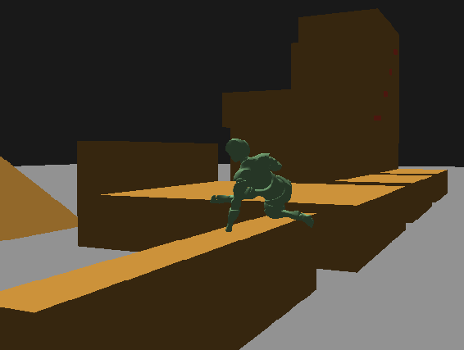
펄어비스 2026 여름 인턴십
이번 주 작업 내역
애니메이션 IK
2 bone IK 구현 및 적용
장애물을 넘어갈 때, 손이 파 들어가거나 손이 붕 뜨며 어색해짐.
이 부분을 해결하기 위해서 파쿠르 액션과 일부 상태 중에 IK를 적용.

Slide 5
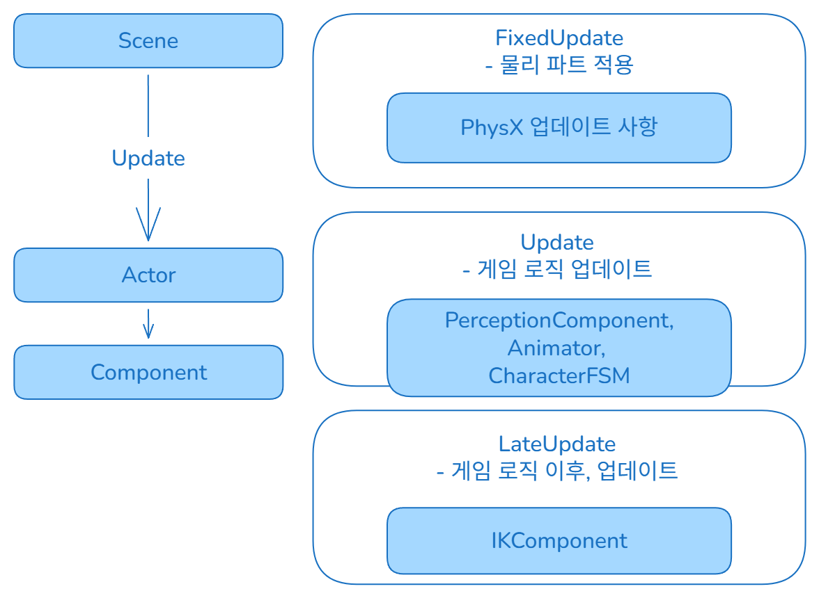
펄어비스 2026 여름 인턴십
이번 주 작업 내역
애니메이션 IK
2 bone IK 구현 및 적용
애니메이션 적용 이후에 IK를 적용할 수 있도록 컴포넌트 호출 순서를 적용

Slide 6
펄어비스 2026 여름 인턴십
이번 주 작업 내역
애니메이션 IK
2 bone IK 구현 및 적용
적용 대상은 캐릭터의 사지(팔, 다리) 한정
최대한 손, 발의 위치를 보정하기 위한 수준으로만 사용

Slide 7
펄어비스 2026 여름 인턴십
이번 주 작업 내역
애니메이션 IK
2 bone IK 구현 및 적용
적용 대상은 캐릭터의 사지(팔, 다리) 한정
최대한 손, 발의 위치를 보정하기 위한 수준으로만 사용
추가 보정 작업이 필요

Slide 8
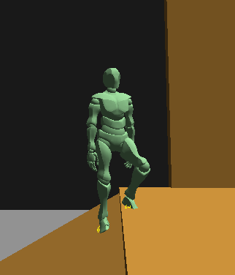
펄어비스 2026 여름 인턴십
이번 주 작업 내역
애니메이션 IK
2 bone IK 구현 및 적용

Slide 9
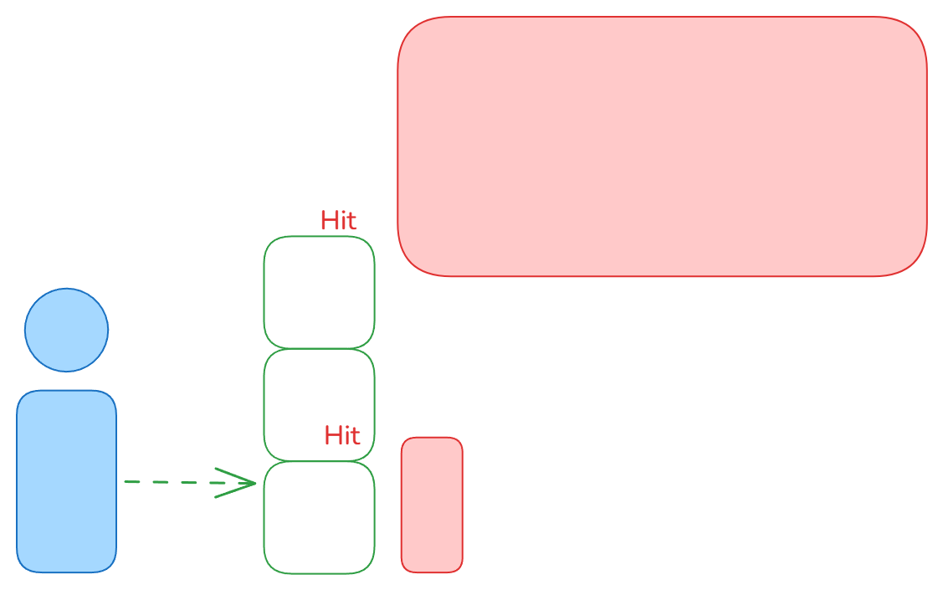
펄어비스 2026 여름 인턴십
이번 주 작업 내역
남은 문제
1. IK 적용 후 직접 보고 보정이 필요
IK에 대한 의존을 최소화하려고 캐릭터의 위치를 기본적으로 장애물에 가깝게 붙여둔 상태
이렇게 하면 손, 발 IK의 타겟을 살짝만 붙이면 될 것이라 예상
실제로 적용된 결과
오히려 더 기괴하게 어깨, 다리 등이 자세를 잡거나, 손목이나 발목의 각도를 디테일하게 제어할 필요가 발생
애니메이션들을 확인하고 일정량 Offset을 주어서 보정 작업이 필요
작업은 크게 Root의 위치를 맞추고 -> IK로 미세한 오차를 보정하고 확인한다 과정의 반복
2. 지형 인식 시, 지형들의 경계에 해당하는 처리
장애물을 인식하고 높이와 깊이를 잴 때, 넘어갈 수 있을 법한 차이임에도 넘지 않고 매달리는 것으로 판단하는 경우
지형 인식 단위를 더 작게 줄이고, 레이캐스트 사용 횟수를 늘리는 방식으로 더 디테일한 높이 측정으로 해결

Slide 10
펄어비스 2026 여름 인턴십
진행 계획 (주차별 목표)
 | 작업 목표 | 작업 세부 내용
1 | 미니엔진 구조 파악 및 기반 클래스 구성 | 미니엔진 파악, 게임 기반 클래스 작성, fbx 파일 파싱, 렌더링, 애니메이션 재생
2 | 애니메이션 시스템, 물리엔진 적용, 입력 바인딩 | 캐릭터 애니메이션 블렌드, 애니메이션 상태머신, 물리엔진(PhysX) 적용, 캐릭터 입력 바인딩, 캐릭터 로코모션 적용, 루트 모션 적용
3 | 캐릭터 파쿠르 애니메이션 | 장애물 높이 인식, 인식한 장애물에 대한 파쿠르 애니메이션 선택 및 출력, 파쿠르 애니메이션 위치에 따른 보정
4 | 복잡한 지형 애니메이션 처리 | 벽면 중간에 지붕, 경사로, 철봉 나열된 환경 파쿠르 애니메이션 처리 직각으로 만나는 벽면 간 이동 처리, 벽면에 뻗어 나온 줄 또는 기둥 환경 파쿠르 애니메이션 처리
5 | 파쿠르 시스템 보완 | 미흡사항 보완, 애니메이션 IK 적용 (파쿠르 시 디테일한 보정), 데이터화 작업 (애니메이션, 지형 인식 트리)
6 | 파쿠르 시스템 보완 (폴리싱) | IK 적용 디테일 보정 작업, 지형 높이 및 깊이 인식 경계값 처리, 테스트 및 버그 수정
7
8 | 마무리 및 보완
Notes:
목표 영상 :
어쌔신크리드 파쿠르 액션
https://www.youtube.com/shorts/DgF8jxONRSM
https://www.youtube.com/shorts/bMgaW5dvLzk
https://www.youtube.com/watch?v=1vhC870Phb0
https://www.youtube.com/shorts/AZEMIHgBK1E
툼레이더
https://www.youtube.com/watch?v=reqY7n8hdSg
https://www.youtube.com/shorts/PLTIvSb6AxM

